Slide 1
Elektrizitätslehre-Konzepte im Kontext des BP 2016/17
Intentionen des Bildungsplans, fachdidaktische Impulse, Unterrichtskonzepte

Slide 2
Überblick
Elektrizitätslehre im Bildungsplan
Didaktische Herausforderungen
Konzepte der Elektrizitätslehre:
Analogie-Modelle
Unterrichtsgänge

Slide 3
1. Elektrizitätslehre im Bildungsplan
Inhalte in den Klassenstufen 3 bis 9

Slide 4
1. Elektrizitätslehre im Bildungsplan – Vorwissen
Grundschule Sachunterricht Kl. 3/4:
BNT Kl. 5/6:
Notes:
Grundschule Sachunterricht:
Im Sachunterricht der Grundschule gibt es die „verbindlichen Experimente“, die von allen SuS durchzuführen sind. Dort finden sich die einzigen Anbindungen zur Elektrizitätslehre. Sonstige inhaltsbezogene Kompetenzen zur E-Lehre tauchen im Grundschulunterricht nicht auf.
BNT Kl. 5/6:
Anders als in Naturphänomene bisher gibt es keine Einführung in die Elektrizitätslehre mehr. Es taucht nur die elektrische Leitfähigkeitsprüfung und die Magnettrennung im Kontext von „3.1.2 Materialien trennen – Umwelt schützen“ auf, wobei dabei der Fokus auf Materialeigenschaften liegt und nicht auf der jeweiligen Untersuchugnsmethode.
Wir müssen im Anfangsunterricht Physik Kl. 7/8 also davon ausgehen, dass es kaum Vorkenntnisse im Bereich von E-Lehre und Magnetismus gibt. Insbesondere kann man nicht davon ausgehen, dass alle SuS wissen, wie man einen elektrischen Stromkreis aufbaut.

Slide 5
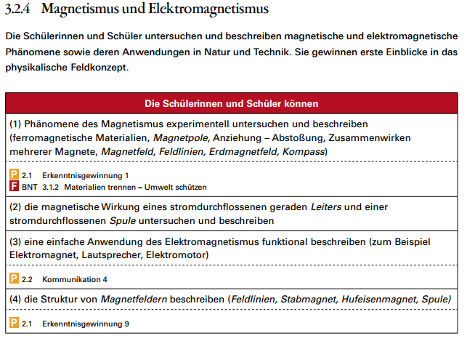
1. Elektrizitätslehre im Bildungsplan – Kl. 7, 8
Experimente durchführen, beobachten, dokumentieren
physikalische Vorgänge und technische Geräte beschreiben
Unterschied reale Erfahrung und konstruierte Modellvorstellung
Notes:
Da in Kl. 5/6 in BNT keine Elektrizitätslehre mehr unterrichtet wird, findet nun im Physikunterricht der Klasse 7/8 der Anfangsunterricht statt. In BNT wurden jedoch die elektrische Leitfähigkeit als Eigenschaft von bestimmten Materialien behandelt sowie die Magnettrennung (Mülltrennung).
Hier bieten sich die üblichen kleinen Schülerexperimente an (s. pbK-Verweis „Erkenntnisgewinnung 1“) – die Thematik des Magnetismus ist kein Schwerpunkt dieses Vortrages, es wird hier nur der Vollständigkeit halber gezeigt, welche Aspekte der E-Lehre der BP enthält.
In den blauen Kästen sind die pbK-Verweise verkürzt aufgezeigt, die der BP enthält.

Slide 6
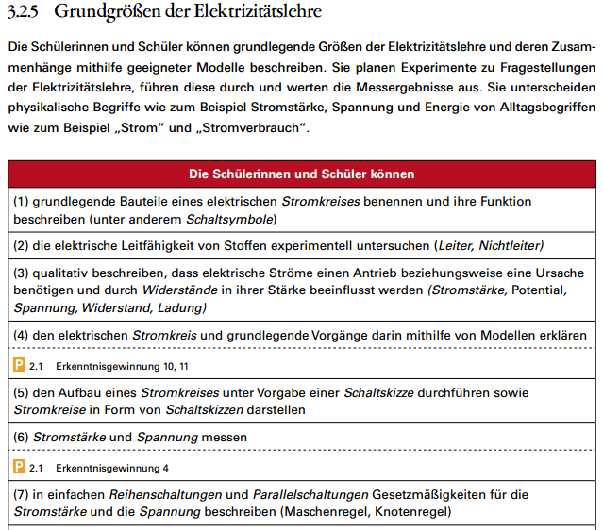
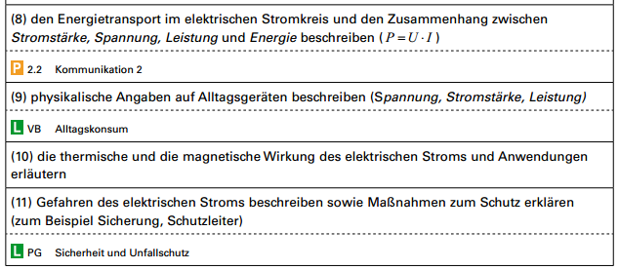
1. Elektrizitätslehre im Bildungsplan – Kl. 7, 8
Unterricht mit Analogien , Einsatz von Modellen – auch zur Hypothesenbildung
Messwerte erfassen
Funktionale Zusammenhänge,
„Je-Desto“-Sätze
Notes:
Der Bildungsplan gibt hier viel vor:
Einsatz geeigneter Modelle (manche fragen sich, was der Plural in der Formulierung bedeuten soll)
Strom-Antrieb-Widerstand-Konzept
Schülerexperimente
Sensibilisierung auf der Sprachebene
Einzuführende Größen (Potential ist nicht kursiv, ist also als Konzept zu vermitteln, aber hier noch kein aktiver Sprachgebrauch durch die SuS)
Verknüpfung zu den Leitperspektiven VB und PG
Durch die Formulierungen wird auch eines klar: Ein Einstieg über die Elektrostatik ist im BP nicht intendiert!
Die Elektrostatik wird vom BP nirgends verpflichtend genannt, man muss sie also gar nicht unterrichten.
Druck als physikalische Größe wird im BP nirgends verbindlich eingeführt, was manche Lehrkräfte dahingehend missverstehen könnten, dass ein Unterrichtsgang entlang des Wassermodells als Analogon zum elektrischen Stromkreis nicht mehr intendiert sei. Doch es gilt, dass man selbstverständlich immer noch diese Analogie nutzen kann, dazu muss man dann aber eben den Druck propädeutisch einführen. Der BP schreibt diesen Weg aber eben nicht (mehr) vor.

Slide 7
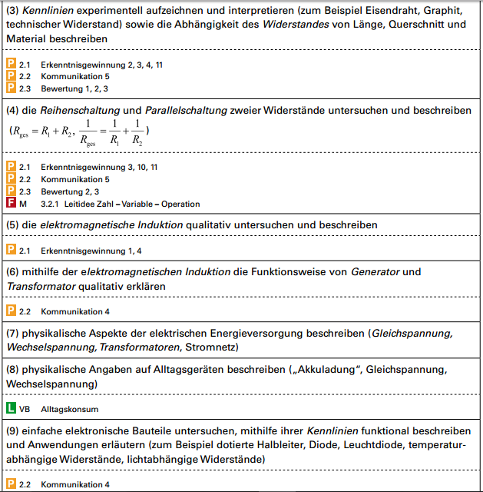
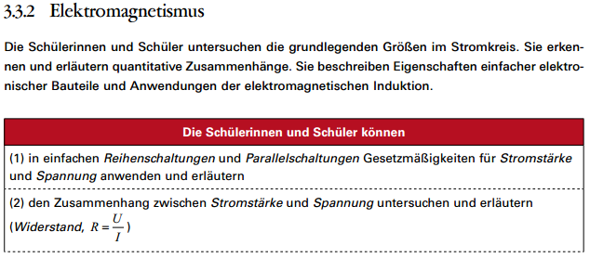
1. Elektrizitätslehre im Bildungsplan – Kl. 9
vor allem experimentelle Fähigkeiten wie z.B. Messwerte erfassen und auswerten, Experimente dokumentieren;
aber auch: Modelle und Analogien einsetzen
Notes:
Fortführung in Kl. 9:
Reihen- und Parallelschaltungen von zwei (!) Widerständen und Gesetzmäßigkeiten dazu
Kennlinien von Bauteilen, auch zu nutzen zur funktionalen Spezifikation
spezifischer Widerstand genügt qualitativ
Induktion qualitativ
Transformator, Generator als Bauteile, auch im Zusammenhang mit der Energieversorgung
Begrifflichkeiten der E-Lehre im Alltag auf Geräten

Slide 8
2. Didaktische Herausforderungen
Studien, lernhemmende Schülervorstellungen

Slide 9
2. Didaktische Herausforderungen
Präkonzept-Ebene:
Stromverbrauchs-Vorstellung
lokale Argumentation:
Verzweigungspunkt führt zur Aufteilung in gleichen Teilen, weil der Strom nicht weiß, was dahinter kommt
Sequenzielle Argumentation („Reiterfront“-Vorstellung):
Eingriffe vor einem Lämpchen haben Einfluss auf das Lämpchen, Eingriffe dahinter nicht, da der Strom da schon vorbei ist
Kompensations-Denken:
Veränderung der Stromstärke in einem Teilzweig wird durch Änderung der Stromstärke im anderen Teilzweig kompensiert (Fehlvorstellung I = const. = „Batteriestrom“)
Strom = Energie
Nach: Willer, Didaktik des Physikunterrichtes, Harry Deutsch Verlag, Studien von Maichle & von Rhöneck
Notes:
Hier eine Zusammenstellung von problematischen Präkonzepten, die bei Untersuchungen von Ulla Maichle und Christoph von Rhöneck in den 80er und 90er Jahren herausgefunden wurden. Beide empfehlen jedoch, solche Präkonzepte stets auch selbst im Unterricht zu erheben, weil sie für die konkrete Schülergruppe u.U. nicht repräsentativ sind. Empfohlene Werkzeuge für eine solche Präkonzept-Erhebung sind z.B. Concept Cartoons oder Begriffsnetze, die S-Vorstellungen im Gespräch über Begrifflichkeiten und den Zusammenhängen zwischen ihnen erheben.

Slide 10
2. Didaktische Herausforderungen
Vorstellungs-Ebene allgemein:
Strom als Substanz:
Verwechslung Strom mit Ladung
„In der Batterie ist Strom (gespeichert)“
Stromverbrauchsvorstellung
„etwas“ wird verbraucht – „etwas“ ist der Strom selbst
I = const. eher zeitlich gemeint und auf Batterie bezogen
Spannungsbegriff wird nicht angenommen
Spannung als Eigenschaft des Stroms
Betonung von ohmschen Widerständen im Unterricht, für die I ∼ U gilt, erschwert die Unterscheidung
Spannung schwierig, da Differenzgröße
Nach: Hopf / Schecker / Wiesner, Physikdidaktik kompakt, Aulis Verlag
Notes:
Das Buch „Physikdidaktik kompakt“ von Hopf, Schecker, Wiesner gibt Schüler-Vorstellungen an, die vor, während und nach dem E-Lehre-Unterricht existieren können.

Slide 11
3. Konzepte der Elektrizitätslehre
Elektrizitätslehre-Konzepte mit unterschiedlichen Analogie-Modellen

Slide 12
3. Konzepte der Elektrizitätslehre
Grundsätzliche didaktische Hinweise:
„Entschärfung“ des Spannungsbegriffes wichtig:
Visualisierung des Potentialbegriffes
Visualisierung der Potentialdifferenz
Einsatz von Wassermodell oder Stäbchenmodell
Entkräften der „Stromverbrauchsvorstellung“ wichtig:
Plausibilisierung durch magnetische Stromwirkung:
Ausschlag einer Magnetnadel entlang den Leitern eines elektrischen Stromkreises überall gleich groß
Einsatz Fahrradkettenmodell:
Vergleich mit mechanischer Energieübertragung beim Fahrradfahren
Einsatz Wassermodell:
Wassermenge / Ladungsmenge bleibt erhalten
Energieflussmodell: Energieübertragung mit einbinden
Notes:
Hier Empfehlungen zur Bearbeitung der typischen Schülerfehlvorstellungen im Unterricht aus Sicht der didaktischen Befundlage.

Slide 13
3. Konzepte der Elektrizitätslehre – Analogie-Modelle
Diskussion unterschiedlicher Modelle:
Fahrradkettenmodell:
gut gegen Vorstellung des „Stromverbrauches“
ungeeignet für Potentialbegriff
ungeeignet für Verzweigungen
Fahrradkette | El. Stromkreis
Kettenglieder | Ladungsträger
Ursache der Bewegung: Antriebskraft F | Ursache des Stromflusses: Spannung U
Gleichgewichts-Geschw. v | Konst. Stromstärke I
Bremsklotz entnimmt keine Kettenglieder, sondern entnimmt dem Kreislauf Energie (Wärme) | Widerstand / Glühbirne entnimmt dem Kreislauf keine Ladungsträger, sondern Energie (Wärme, Licht)
Abb. von Monica Hettrich
Bremsklotz
Notes:
Im Kontext der Elektrizitätslehre werden viele Modelle eingesetzt. Hier sollen Vor- und Nachteile sowie Einsatzbereiche einiger Modelle im Überblick dargestellt werden.
Das Fahrradkettenmodell eignet sich im Wesentlichen, um die Stromverbrauchs-Vorstellung zu entkräften: Die Anzahl der Kettenglieder bleibt konstant, wenn Energie beim Treten auf das Fahrrad übertragen wird.

Slide 14
3. Konzepte der Elektrizitätslehre – Analogie-Modelle
Diskussion unterschiedlicher Modelle:
Wassermodell (geschlossen):
Potential / Potentialunterschied gut visualisierbar
Knoten- und Maschenregel gut visualisierbar bzw. vorhersagbar
Ergänzung: Färberegel für Potentiale
schwierig: Vorerfahrungen mit Wasserströmen fehlen, Druckvorstellung im Wasser fehlt zunächst
zusätzlich Energiestrom-Modell erforderlich, um Energiefluss aufzuzeigen (kein „naives Energieträger-Modell“)
Wasserstromkreis | El. Stromkreis
Druck p | Potential ϕ
Druckdifferenz Δp als Antrieb | Potentialdifferenz Δϕ / Spannung U als Antrieb
Wasservolumen V | Ladung Q
Wasserstromstärke I_{W} = ΔV / Δt | El. Stromstärke I = ΔQ / Δt
Wasserrad verbraucht kein Wasser, sondern entnimmt Energie | Glühbirne verbraucht keinen Strom, sondern entnimmt Energie
Wasserstromkreis | El. Stromkreis
Mit Wasser gefüllte Schläuche | Kabel
Pumpe | Batterie / Netzgerät
Wasserrad, Ventil | Lämpchen, Widerstand
Notes:
Das geschlossene Wassermodell weist weitreichende Analogien zum elektrischen Stromkreis auf. Ein Problem besteht allerdings darin, dass die SuS keinerlei Vorerfahrungen mit dem Wassermodell haben und den Druckbegriff nicht kennen. Er muss zuvor zumindest propädeutisch eingeführt werden.
Beim Vergleich der beiden Stromkreise werden zuerst die Bauteile und deren Funktion verglichen und erst danach die jeweiligen physikalischen Größen.

Slide 15
3. Konzepte der Elektrizitätslehre – Analogie-Modelle
Diskussion unterschiedlicher Modelle:
Stäbchenmodell:
gute Visualisierung des Potentials und des Potentialunterschiedes
Einführung des Potentials über Höhen- bzw. Gravitationsanalogie oder über (offenes) Wassermodell bzw. Rutschanlagenmodell:
Verwendbar für Reihen- und Parallelschaltungen
Förderband
Wasserrutsche
Abb. von Monica Hettrich
Notes:
Um den Potentialbegriff einzuführen, benötigt man eine Wasseranalogie oder eine Gravitationsanalogie, erst danach wird das Stäbchenmodell für das Potential eingeführt.

Slide 16
3. Konzepte der Elektrizitätslehre – Analogie-Modelle
Diskussion unterschiedlicher Modelle:
Stäbchenmodell:
Darstellung eines einfachen und eines verzweigten Stromkreises:
Regel: Sind zwei Punkte mit Leitungen verbunden, so haben sie den gleichen Potentialwert
Batterie
Lämpchen
Abb. von Monica Hettrich
Lämpchen
Batterie
Lämpchen
Regel: Am Pluspol einer Batterie ist der Potentialwert höher als am Minuspol
Lämpchen
Abb. von Monica Hettrich
Notes:
Anhand des Stäbchenmodells werden dann bestimmte Regeln eingeführt – hier zwei Beispiele für solche Regeln.
Ähnlich können Reihenschaltungen von Lämpchen oder auch von Batterien dargestellt werden.

Slide 17
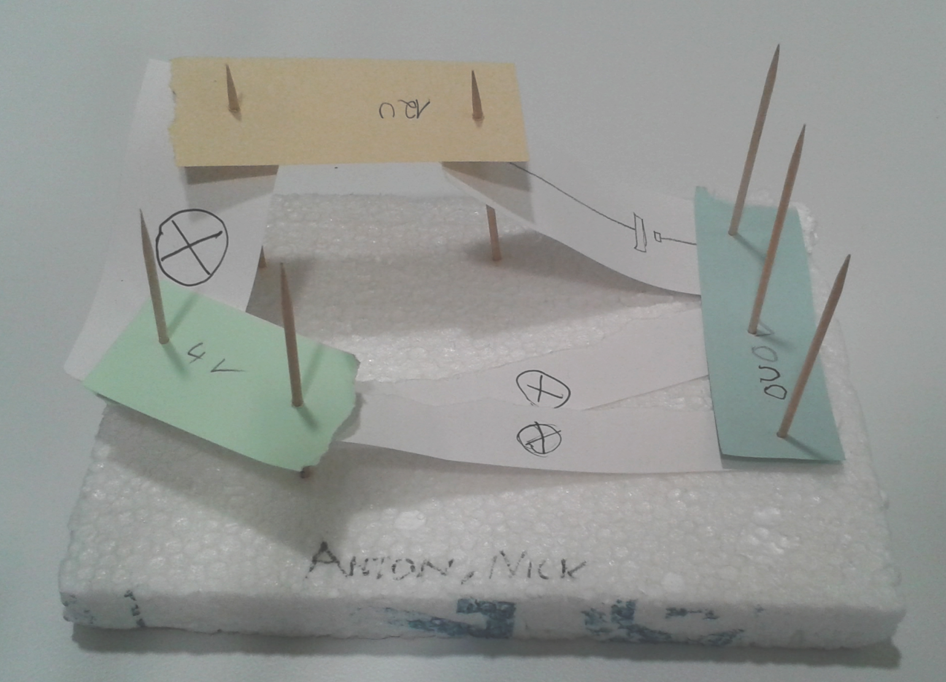
3. Konzepte der Elektrizitätslehre – Analogie-Modelle
Praktische Umsetzung Stäbchenmodell:
Foto: Dr. Joseph Küblbeck
Notes:
Hier ein Beispiel, wie man die räumlichen Aspekte des Stäbchenmodells mit Schülerinnen und Schülern im Unterricht auf einfache Art und Weise veranschaulichen kann. Die farbigen Papiere stehen für die Steckverbindungen zwischen Bauteilen, die auf dem gleichen Potenzial liegen. Bauteile weisen stets eine Höhendifferenz auf und sind in diesem Beispiel durch die Schaltsymbole verdeutlicht.

Slide 18
3. Konzepte der Elektrizitätslehre – Analogie-Modelle
Hinweise zu Analogien
Analogien erklären nicht, sondern machen „nur“ einen Sachverhalt verständlich
Analogien wirken eher individuell als global, weil nicht alle Schüler eine bestimmte Analogie akzeptieren (Akzeptanzproblem)
Schüler orientieren sich eher an Äußerlichkeiten der Analogie („Oberflächenstruktur“) als an physikalischen Gesetzmäßigkeiten („Tiefenstruktur“ der Analogie)
Möglichkeit: Im Unterricht wird die „Tiefenstruktur“ (z.B. elektrischer Stromkreis) zuerst thematisiert, dann durch eine (gespielte) Analogie illustriert
Eine Reflexion der Analogienutzung (Metakognition) im Unterricht ist unbedingt notwendig
Quelle: Thomas Wilhelm, Elektrizitätslehre, SS 2010, Präsentation
Notes:
Einige allgemeine Hinweis zum Einsatz von Analogie-Modellen im Physikunterricht.
Die nächsten Folien wenden sich konkreten Unterrichtsgängen mit Einsatz solcher Analogie-Modelle zu.

Slide 19
3. U-Gang E-Lehre mit Wasser- & Stäbchenmodell
Druck und Wasserstromkreis (ca. 4 Std.):
Propädeutische Einführung Druck, z.B. über
Luftdruck, Magdeburger Halbkugeln
Luftdruck als Folge der Masse von Luft
mit der Höhe abnehmender Luftdruck
(Schwere-)Druck im Wasser, hydrostatisches Paradoxon
Nicht: p = F / A!
Vorstellung Wasserstromkreis:
Was fließt? Stromrichtung
Konzept Strom-Antrieb-Widerstand am Wasserstromkreis
Druckdifferenz als Antrieb (u.a. Steigröhrchen)
Wasserstromstärke (u.a. Wasserrädchen)
Geschlossener Stromkreis (ca. 1-2 Std.):
Schülerexperimente
Bauteile und Schaltbilder einführen
Notes:
Der Elektrizitätslehre wird eine kurze Unterrichtssequenz zu Druck und zum Wassermodell vorgelagert. Dabei ist nicht intendiert, Druck vollumfänglich als physikalische Größe einzuführen, sondern die Ursache von Druck zu klären und die Phänomene von Luftdruck und Schweredruck im Wasser phänomenologisch kennenzulernen.
Beim Wasserstromkreis muss u.a. die Funktion der Pumpe geklärt (= baut eine Druckdifferenz auf, die ihrerseits Ursache des Stromflusses ist) und das Strom-Antrieb-Widerstand-Konzept grundgelegt werden. Die Visualisierung des Druckes an bestimmten Stellen durch Steigröhrchen muss genauso klar werden wie die Aussage der Drehgeschwindigkeit der Wasserrädchen über die Stromstärke. Ggf. kann man bereits hier die „Wasserstromstärke“ definieren als I (Wasser) = Wassermenge pro Zeitintervall in einem Schlauchquerschnitt.

Slide 20
3. U-Gang E-Lehre mit Wasser- & Stäbchenmodell
Vergleich Wasserstromkreis und el. Stromkreis (ca. 3-4 Std.):
Bauteil-Vergleich
Vergleich wesentlicher Größen:
Was fließt? Einführung el. Ladung
Konzept Strom-Antrieb-Widerstand in beiden Stromkreisen im Vergleich
Grenzen der Analogie diskutieren
Einführung Potenzialbegriff, Einheit
Nullpunktsproblematik, Höhenanalogie
Druckdifferenz bzw. Potentialdifferenz als Antrieb
Ladungsfluss von hohem zu niedrigem Potenzial analog zum Wasserstromfluss
Spannung als anderer Begriff für Potentialdifferenz
Einführung Färberegel in Schaltplänen

Slide 21
3. U-Gang E-Lehre mit Wasser- & Stäbchenmodell
Potenzial-Färberegel:
Keine Potenzialänderung längs eines Kabels (idealer Leiter)
gleiches Potenzial ⇒ gleiche Farbe
Hinreichende Potenzialdifferenz ⇒ Lämpchen leuchtet
Lämpchen leuchtet nicht ⇒ keine hinreichende Potenzialdifferenz
Wähle Potenzialnullpunkt, z.B. Leiter mit niedrigstem Potenzialwert (⇒ keine negativen Potenzialwerte)
ϕ
=18V
U = 4,5V
ϕ
=12V
ϕ₁ = 0V
ϕ₂ = +4,5V
ϕ
ϕ
=6V
ϕ
=6V
= 0V
Notes:
Die Potentialfärberegeln können zunächst an einfachen Beispielen angewandt und eingeübt werden, bevor sie auf schwierigere Reihen- und Parallelschaltungen übertragen werden. In Aufgabe 2 muss natürlich die Spannung der Batterie bekannt sein (18V) – sie ist zu diesem Zeitpunkt noch nicht lösbar, da die SuS noch nicht wissen, wie sich die Spannungen auf die hintereinander geschalteten Lämpchen aufteilt. Die SuS können aber Vorhersagen machen, die dann im Experiment geklärt werden müssen. Dies wirft die Frage auf, wie man Potentiale bzw. Spannungen messen kann.

Slide 22
3. U-Gang E-Lehre mit Wasser- & Stäbchenmodell
Veranschaulichung Färberegel mit Stäbchenmodell:
Foto: Dr. Joseph Küblbeck
Lämpchen
Batterie
Lämpchen
Lämpchen
Abb. von Monica Hettrich
Notes:
SuS stecken zu einfachen Schaltungen selbst Stäbchen-Modelle.

Slide 23
3. U-Gang E-Lehre mit Wasser- & Stäbchenmodell
Messung der el. Spannung:
Potential nicht direkt messbar, nur in Bezug auf 2. Punkt
Spannung als Potentialdifferenz bedeutet zwei Messpunkte / Parallelschaltung des Voltmeters
Schülerexperimente zum Spannungsmessen in unterschiedlichen Schaltungen
Überprüfen der Vorhersagen zum Potential bei Reihenschaltungen und Parallelschaltungen
Wechselspiel von Experiment und Modellebene:
Wassermodell mit Reihen- und Parallelschaltung
Erkenntnisse übertragen auf Färberegel
Elektrische Stromstärke:
Herleiten einer Definition aus der Wasserstromstärke durch Analogieüberlegungen
Messung der elektrischen Stromstärke („Schere“)
Schülerexperimente mit Messung von Stromstärken
Notes:
Die Messung der elektrischen Stromstärke kann auch auf einem Blatt im Fachmethodenordner gesichert werden. Der Umgang mit einem Voltmeter / Multimeter wird an unterschiedlichen Beispielen geübt. Motivation für die Spannungsmessungen sind u.a. auch Aufgaben zu Reihen- und Parallelschaltungen, die mit der Färberegel alleine nicht lösbar waren.
Die elektrische Stromstärke kann in starker Analogie zur Wasserstromstärke plausibilisiert werden.
„Scheren-Symbol“: Zur Messung der elektrischen Stromstärke muss der Strom durch das Ampèremeter fließen, d.h. der Stromkreis wird für das Messgerät geöffnet / „aufgeschnitten“ (Merkhilfe zur Schaltung des Messgerätes). Auch die Messung der elektrischen Stromstärke kann im Fachmethodenordner gesichert werden.

Slide 24
3. U-Gang E-Lehre mit Wasser- & Stäbchenmodell
Energiebetrachtungen:
z.B. Einsatz des Fahrradkettenmodells zur Erläuterung des Weges der Energie oder Einsatz eines Wasser-Energiestrom-Modells:
Turbine mit Magnetkopplung
Pumpe
Energie
Energie
Lämpchen
Elektromotor
Abb. von Monica Hettrich
Energiestrom und elektrischer oder Wasserstrom haben nicht die gleiche Richtung (s. auch andere Energieübertragungsketten)
Notes:
Erweiterung des Wassermodells, um Energieströme zu veranschaulichen

Slide 25
3. Erweiterungen für Kl. 9
„Strafzettel-Modell“ zur Trennung von Ladungs- und Ladungsträger-Strom:
Strafzettel-Analogie
Elektrischer Stromkreis
Mutter
Viola
Sohn
Peter
„Plus-Pol“
Hohes Potenzial
„Minus-Pol“
Niedr. Potenzial
Geldwert-Flussrichtung
Ladungs-Flussrichtung
positiver Geldwertträger
positiver Ladungsträger
Geldscheine, Münzen
positive Ionen
negativer Geldwertträger
negativer Ladungsträger
Strafzettel, Rechnungen, Schuldscheine
negative Ionen, Elektronen
Abb. von Monica Hettrich
Notes:
Das Strafzettel-Modell sollte in der Fortbildung bzw. im Klassenraum mit den SuS idealerweise nachgespielt / angespielt werden. Man versteht es dann sofort erheblich besser:
Sohn Peter ist Führerschein-Neuling und hat sich erstmalig von Mama Viola das Auto Abends entliehen. Er kommt nach Hause und die Mutter fragt ihn, wie es war. Er sagt, dass der Film im Kino prima war, zeigt sich aber zerknirscht, weil er nach vergeblicher Parkplatzsuche offensichtlich im Parkverbot geparkt hatte und dabei einen Strafzettel über 10.-€ wegen Falschparken erhalten hat. Die nette Mutter möchte die Kosten des Strafzettels – weil es das erste und hoffentlich letzte Mal geschah – begleichen.
Welche Möglichkeiten gibt es dafür?
a) Mutter gibt dem Sohn 10.-€: Es fließt ein positiver Geldwertträger (z.B. ein Geldschein) von der Mutter zum Sohn und damit sind 10.-€ an Geldwert von der Mutter zum Sohn gegangen.
b) Mutter nimmt den Strafzettel und bezahlt ihn: Es fließt ein negativer Geldwertträger vom Sohn zur Mutter. Damit fließt aber ebenfalls 10.-€ an Geldwert von Mutter zum Sohn.
In beiden Fällen fließen 10.-€ an Geldwert von Mutter zum Sohn, aber einmal wird dies durch einen positiven „Geldträger-Strom“ (Scheine, Münzen …) bewirkt und einmal durch einen negativen Gelwertträger (Strafzettel), der in die entgegengesetzte Richtung bewegt wird.
Übertragung auf den elektrischen Fall:
el. Strom durch Fluss von positiven Ladungsträgern wie z.B. positive Ionen
el. Strom durch Fluss von negativen Ladungsträgern wie z.B. Elektronen
In beiden Fällen wird Ladung von der Stelle mit hohem zur Stelle mit niedrigem Potenzial transportiert, einmal aber durch den Fluss von positiven Ladungsträgern, einmal durch den Fluss von negativen Ladungsträgern. Damit der Ladungsfluss beide Male gleich ist, muss der Stromfluss von negativen Ladungsträgern genau entgegengesetzt zum Strom von positiven Ladungsträgern verlaufen.
Bei Bedarf kann das Strafzettel-Modell natürlich auch schon in Kl. 7/8 eingesetzt werden.

Slide 26
3. Erweiterungen für Kl. 9
Widerstand auf atomarer Ebene erklären:
Elektronenbewegung thematisieren
„Hemmnisse“ für Elektronenbewegung:
Gitterschwingungen / Stöße mit Atomrümpfen
Elektron-Elektron-Wechselwirkungen
führt zu Erklärungsansatz für Widerstandsformel
Erklärungsebene für Maschen- und Knotenregel:
Knotenregel als Folge der Ladungserhaltung
Maschenregel als Folge der Energieerhaltung
Zusammenhang zwischen Spannung und Energie
Notes:
Vorhandene Vorstellungen sollen erweitert werden. Dazu gehört, dass man an einigen Stellen die reine Analogieebene verlässt und sie um atomare Vorstellungen bzw. Rückführung auf physikalische Grundprinzipien ergänzt.

Slide 27
4. Ein alternativer Zugang …
Abb. von Thomas Mühl

Slide 28
4. Ein alternativer Zugang
bei dem SuS bewusst verschiedene Modelle nutzen um Hypothesen zu bilden.
bei dem SuS durch Planen und Durchführen von Experimenten einen Zugang zu den physikalischen Größen erhalten sollen.
bei SuS durch Aufgabestellungen angeregt, eine Problemlösekompetenz entwickeln.
bei dem SuS bewusst mit den Lernschwierigkeiten konfrontiert werden.
…

Slide 29
4. Ein alternativer Zugang
Zeit | Inhalte | wesentliche Aspekte
1 | Der geschlossene Stromkreis und seine Bauteile | fachtypische Darstellung mit Schaltsymbolen Elektrizität als Energieträger
1 | Leiter und Nichtleiter | Planung, Durchführung eines Experimentes Reflexion der Vorgehensweise
1 | Reihen – und Parallelschaltung 2 Lämpchen zum Leuchten bringen | Anwendung der fachtypischen Darstellung
2 | (Erste) Modelle des elektrischen Stromkreises Wassermodell, Fahrradkettenmodell, Förderbandmodell, LKW-Modell, Pumpspeicherkraftwerkmodell, … | SuS erkennen den Nutzen von Modellen, um sich „interne“ Vorgänge besser vorstellen und erklären zu können. SuS erkennen, dass verschiedene Modelle unterschiedliche Aspekte abdecken. Dadurch hat jedes Modell Grenzen und muss zielgerichtet verwendet werden.
6 | Die elektrische Stromstärke Definition Stromstärke im unverzweigten Stromkreis Knotenregel | Verwendung des Wassermodells als geeignetes Modell Unterschied Stromstärke und Strömungsgeschwindigkeit modellbasierte Hypothesenbildung Planung, Durchführung eines Experimentes „Strom wird nicht verbraucht“

Slide 30
4. Ein alternativer Zugang
Zeit | Inhalte | wesentliche Aspekte
6 | Die elektrische Spannung als „Stärke“ der Quelle, Antrieb des elektrischen Stromes Zusammenhang zwischen U_{Quelle} und I Potenzial als „elektrische“ Höhe, Spannung als Potenzialunterschied U_{Quelle} (Maß für Energiezufuhr) vs. U_{Lämpchen} (Maß für Energieabgabe) U im unverzweigten Stromkreis U im verzweigten Stromkreis | Einführung des Höhenmodells modellbasierte Hypothesenbildung Planung, Durchführung eines Experimentes
1 | Der elektrische Widerstand als Gerätegröße, die bei gleichem Antrieb die Stromstärke bedingt | verbale Formulierung: R groß, wenn trotz großem Antrieb U_{Quelle} I klein ist. Definition R=U/I (optional)
4 | Die elektrische Leistung P = UI experimentell über Helligkeit von baugleichen Lämpchen in Parallel- und Reihenschaltung | Planung, Durchführung eines Experimentes, dabei gezielte Veränderung eines Parameters
2 | Wirkungen des elektrischen Stromes thermisch, magnetisch
2 | Elektrizität im Alltag

Slide 31
4. Ein alternativer Zugang
Zeit | Inhalte | wesentliche Aspekte
 | Wiederholung Klasse 8
 | Definition des elektrischen Widerstandes R = U/I
 | Widerstandsverhalten von Bauteilen Kennlinien Abhängigkeit von Länge, Querschnitt, Material Funktionaler Einsatz | modellbasierte Hypothesenbildung Planung, Durchführung eines Experimentes, dabei gezielte Veränderung eines Parameters
 | Schaltung von Widerständen In Reihen- und Parallelschaltung | Planung, Durchführung eines Experimentes,
 | Induktion durch Bewegung, Generator ohne Bewegung, Transformator
 | Elektrizität im Alltag Gleichspannung, Wechselspannung, Ladegeräte, Induktionsherdplatte, Schaltungen mit Sensoren, Energieversorgung

